Slide 1


Разработка технологии импульсного расщепления молекулы воды
H6 ОТб.12. Альтернативная и возобновляемая энергетика. Геотермальная энергетика.
Выполнил студент УУнИТ
Храмушин В. В.
Научный руководитель

Slide 2

Всё плохо...
Цены на бензин увеличиваются каждый год.
Динамика цен на топливо позволяет понять, что ни понижения, ни стабильности ждать не стоит. Люди, в попытках сэкономить переводят свои ДВС на альтернативное топливо.
Цены увеличиваются не только на топливо, но и на коммунальные услуги. Их стоимость достигает невиданных значений. И зачастую, основная статья расходов- это горячая вода и отопление. Поэтому застройщики многоквартирных домов уже на этапе планирования задумываются о переносе котельни в подвал многоквартирного дома.
Переход от центрального отопления:
+ Экономия
+ Конкретная температура
+ Независимость от СЦО
Основная альтернатива бензину-газ, однако пропан и метан имеет ряд существенных минусов:
Труднодоступность АГЗС
Уменьшение срока службы
двигателя
- Значительные капиталовложения
Габариты баллонов
Качество газа
Безопасность

Slide 3
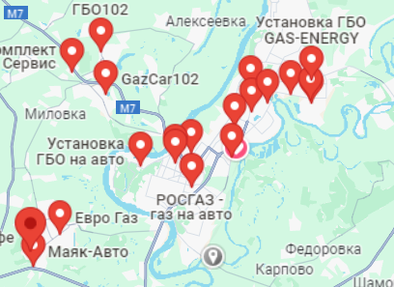
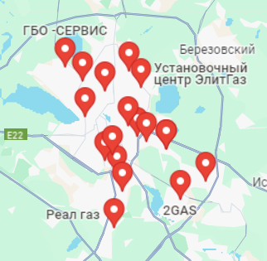
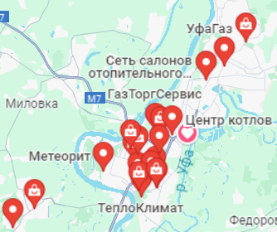
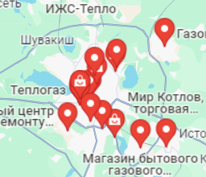
Коммерциализация
Потенциально заинтересованные лица
Разработав технологию мы сможем продавать лицензии на её использование, при этом сохранив её в своём владении.
Потенциально заинтересованные лица- это компании, уже занимающиеся перевод автомобилей на ГБО, а также планируется решить кейс с застройщиками многоквартирных домов.
Компаний из этой отрасли достаточно в каждом городе, а значит и проблему продажи лицензии можно исключить.
Выплачивая небольшой процент владельцу патента компании смогут использовать технологию для увеличения прибыли и захвата других рынков.
Уфа
Екатеринбург

Slide 4
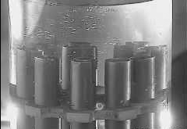
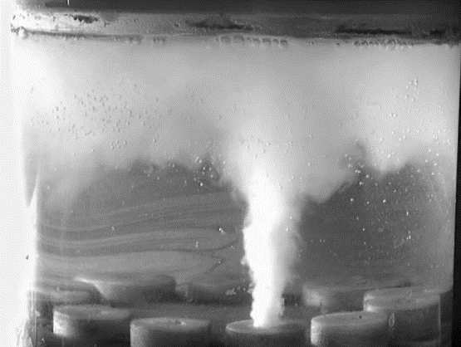

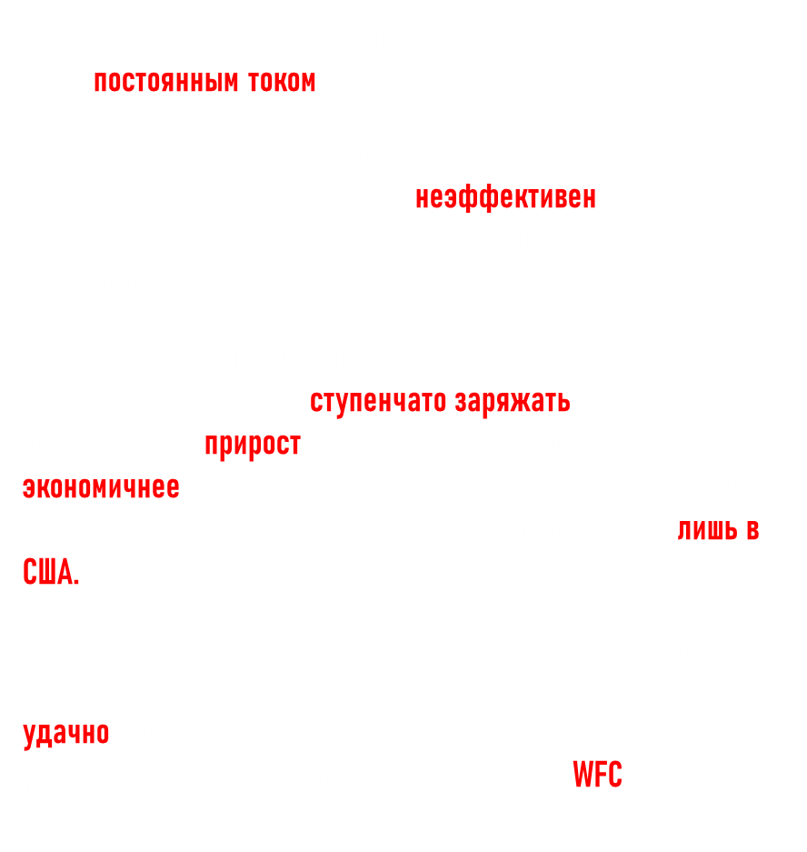

Импульсное расщепление молекулы.
WFC.
Нынешний основной способ получения водорода-электролиз воды постоянным током.
Вода разлагается с помощью тока, однако затраты энергии настолько высоки, что процесс неэффективен. Это обусловлено тем, что после $T_{1}$ любое напряжение в водном конденсаторе падает в сотни раз.
В случае если мы будем подавать переменный ток на водный конденсатор и ступенчато заряжать его, мы получим значительный прирост в мощности и сделаем это куда экономичнее любых других способов. Однако это возможно лишь при 𝑇$<T_{1}$. Эту технологию удачно повторили лишь в США.
Замедлив скорость горения водород-кислородной смеси и покрыв стенки цилиндров и поршней керамикой, мы сможем удачно использовать эту технологию в ДВС не уменьшив его ресурс, тем самым исправим главный минус WFC
Напряжение U U'$max$
$$T_{1}$$
Время T
Основным отличием WFC от аналогов являются:
Значительно меньшие энергозатраты
Производительность гораздо больше чем у конкурентов
Не снижает, а увеличивает ресурс ДВС в отличии от аналогов

Slide 5
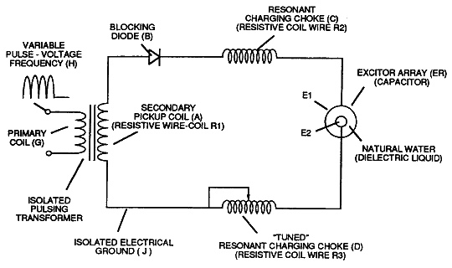
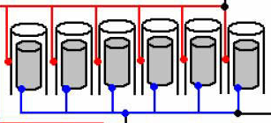
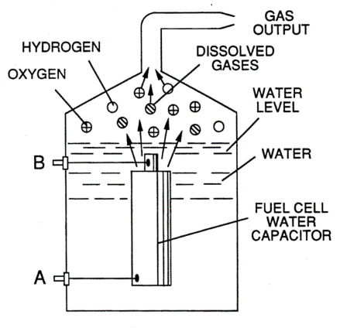
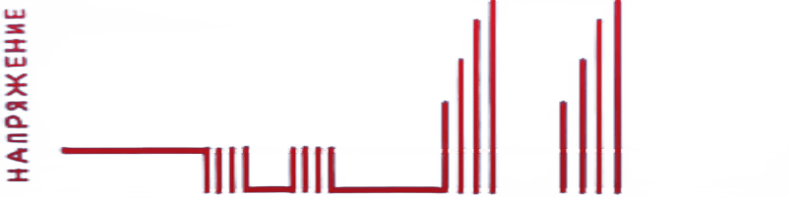
Схема установки
Газ уходит на любые нужды
Схема генератора импульсов
АКБ
Топливный элемент
Бак с водой
Насос
Преобразование сигнала
Ступенчатая зарядка водного конденсатора
Топливный элемент изнутри
Напряжение U

Slide 6





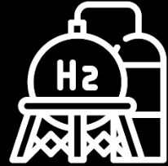

Сравнение аналогов топлива для ДВС
 | Бензин | Пропан | Метан | Электродвигатель | Электролизер постоянного тока (ЭПТ) | Электролизер Бойза | WFC
Расход энергии на 100км | 11 л | 12,1 л | 9,9 л | 7 кВт | 74 л 11,9 кВт | 74 л 1,8 кВт | 74 л 0,37 кВт
Производительность установки при потреблении 1кВт | - | - | - | - | 6,2 л/м | 41 л/м | 200 л/м
Цена (руб./л) (кВт/ч) | 48,8₽ | 26₽ | 20₽ | 5₽ | 5₽ | 5₽ | 5₽
Стоимость установки | - | 65 000₽ | 85 000₽ | 150 000₽ | 100 000₽ | 100 000₽ | 80 000₽
Окупаемость, км | - | 15 000 | 21 000 | 30 000 | 21 000 | 18 000 | 11 000
Цена, руб./100км | 528₽ | 130₽ | 120₽ | 35₽ | 60₽ | 9₽ | 2₽
Экономичнее бензина в | - | 4 | 4,4 | 33,6 | 9 | 59,6 | 209,8
Сэкономленные деньги после 100 000км | - | 338 т.₽ | 322 т.₽ | 345 т.₽ | 370 т.₽ | 419 т.₽ | 469т.₽
Расчёты сделаны на базе самого популярного двигателя РФ -ЗМЗ406

Slide 7
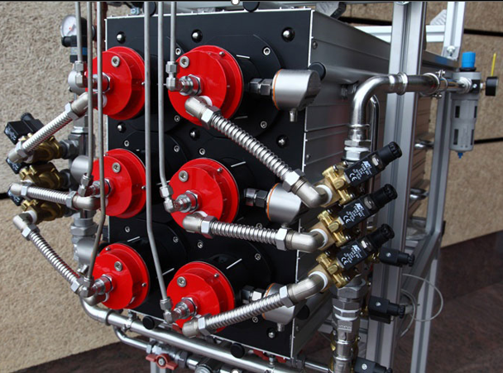
Сравнение альтернатив центральному отоплению
Переход от ЦСО однозначно позволяет сэкономить, однако стоимость установки котельни в подвале многоквартирного дома требует больших затрат.
Однако, водородный котёл основанный на нашей технологии имеет меньшую стоимость и значительно большую эффективность, поэтому такой котёл позволит решить привычные проблемы застройщиков:
Уменьшить габариты силовой установки
Увеличить экономию
Обеспечить автономность всей системы, за исключением электричества

Slide 8



Команда проекта
Храмушин Виталий Вячеславович
Исследователь-инженер
Победитель конкурса исследовательских работ им. Вернадского с работой “ДВС 1983г на воде”
Зинатуллин Рим Ренатович
Слесарь-механик
Шангин Егор Андреевич
Сварщик 3-его разряда
Токарь-любитель
Исследователь-инженер

Slide 9
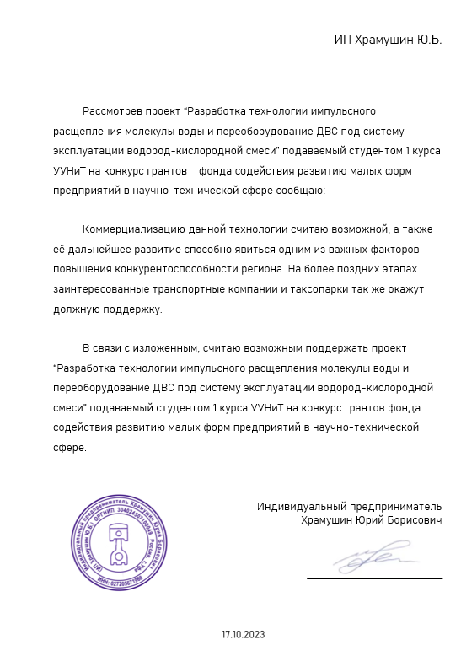

Храмушин Виталий
Вячеславович

